Slide 1

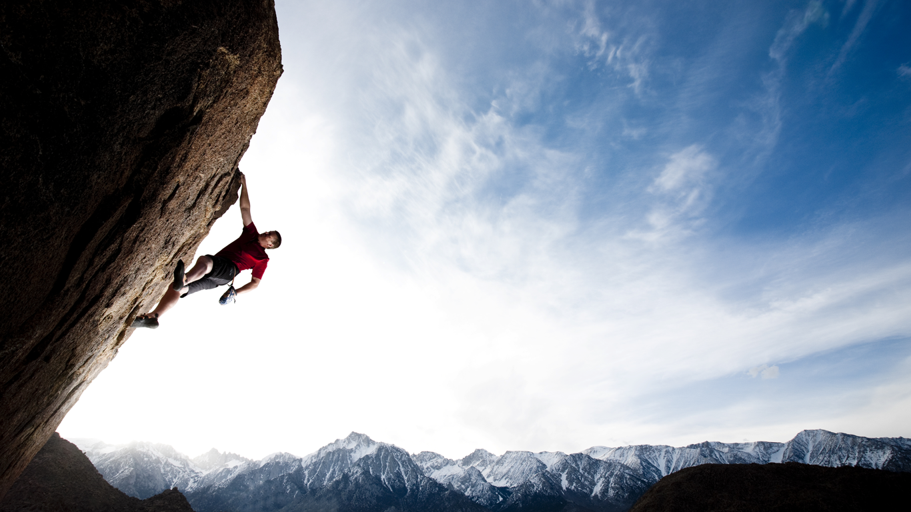
Canvas基础部分
俞超程
2020.12.08

Slide 2
0 1
基本形状绘制
0 2
我踩的那些“坑”
CONTENTS
0 3
重点了解的功能

Slide 3
01
基本形状绘制

Slide 4
基本形状绘制
01
canvas中的绘制API我认为是很简单的，在下方罗列了
一、绘制直线：lineTo(x ,y)
二、绘制矩形： rect(x, y, w, h) 、strokeRect(x,y,w,h)、fillRect(x,y,w,h)、
三、绘制圆弧：arc(x,y,r,startAngle,endAngle, clockwise=true)
四、绘制曲线：二次贝塞尔曲线quadraticCurveTo(cp1x, cp1y, x, y)和三次贝塞尔曲线bezierCurveTo(cp1x, cp1y, cp2x, cp2y, x, y)

Slide 5
02
我踩的那些“坑”

Slide 6
我踩的那些“坑”
01
分享一下我学习过程中碰到的一些问题。
一、用属性设置 canvas 宽高
二、绘制的路径在调用 beginPath 前会一直存在
三、lineWidth 是奇数时画出的直线异常

Slide 7
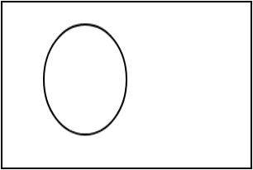
用属性设置 canvas 宽高
01
直接使用属性对 canvas 设置宽高：`<canvas width="600" height="300"></canvas>`
或者用 js 设置`canvas.width=600;canvas.height=300;`
宽高不要写单位，默认也只能设置为像素。
不要使用 style 设置宽高，style 设置的宽高改变不了 dom 元素属性宽高。对别的元素来说，视觉上宽高正确就可以了，没人关心它的属性宽高。但是canvas 不行。 因为 canvas 的绘制是先以属性宽高绘制，绘制完后再放大到视觉宽高，所以相当于绘制的图形被缩放了，会有失真和比例不对的问题。
用样式设置长300，宽200画布
arc(100, 70, 50, 0, Math.PI * 2)
代码绘制的圆形

Slide 8
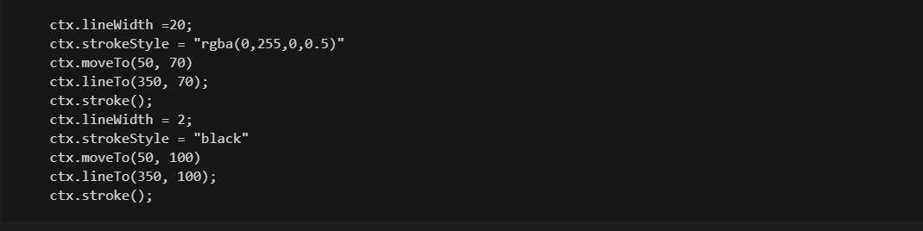
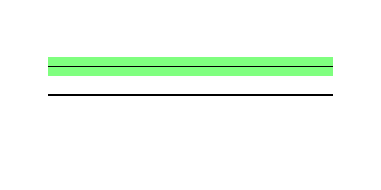
绘制的路径在 beginPath() 前一直存在
01
比方说我想要画两条水平线，就写了下面的代码
不会因为调用 stroke 而清除已绘制路径
结论：stroke会绘制此前的所有路径，不管它是否已经被绘制过。
这一点在很多时候不易发现，就是因为线条样式没变，重复绘制覆盖后看不出效果
上面代码实际的效果

Slide 9
路径清除问题
01
clearRect 不能清除路径
clearRect 是清除画布某区域的常用方法，但是它是不能清除路径的，在你调用 clearRect 后再调用 stroke 方法，之前的路径依然会被绘制。
canvas.width = canvas.width 可以清除路径
当想要清空整个画布时可以使用这种方式代替 clearRect。但是这种方式实际是重置了整个画布，不仅路径被清除，设置的其他绘制属性同样会被设为默认值。就算你使用save保存画布当前状态也不行，恢复不回去的。所以只想要清除路径时不太可能使用这个方法。绝大多数场景还得通过beginPath 清除之前画的路径。

Slide 10

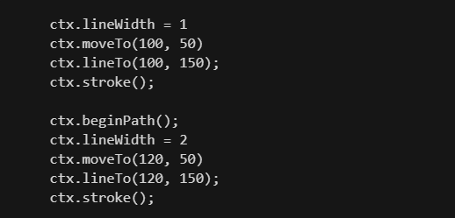
lineWidth 是奇数时画出的直线异常
01
问题：当线宽为奇数特别是 1 时画出的直线颜色和宽度都不正常。

Slide 11
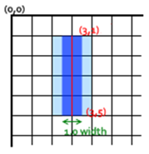
lineWidth 是奇数时画出的直线异常
01
分析：根本原因是 canvas 最小绘制单位是 1px，以及 canvas 画线方式决定。
canvas 在画线时是以给定路径为中心，像两边延伸，各自延伸线宽的一半。如下第二副图所示
当我们画了一条(3,1) 到 (3,5) 的直线时，先以 x 坐标 3 为中心，然后两边各自画 0.5 个像素，正常来讲就是图二深蓝色部分。但是因为 canvas 最小绘制单位是 1 像素，而当前绘制的是 2.5-3.5 区域，所以 2-2.5 像素的区域也必须要绘制，结果就是 2-3 像素的区域会以给的颜色值平均分摊，视觉上颜色就变淡了。3-4 同理。所以最终的宽度也由 1 像素变成了 2 像素。

Slide 12
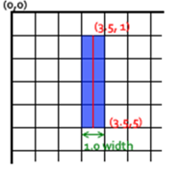
lineWidth 是奇数时画出的直线异常
01
为什么说这个问题在 1 像素中特别明显，首先是因为 1 像素变到 2 像素很直观，线宽越宽增加 1 像素感官上不明显，第二是因为画 1 像素时整个线条的颜色值都变化了，而画 3 像素或其他奇数像素时，只有边缘的半像素扩大并变淡了，中间的线条颜色还是设置的颜色。
解决方法：根据上面的分析，解决办法就是画直线时平移 0.5 像素，如下图 所示。即(3.5,1) 画至(3.5,5)。实际绘制的是横坐标 3-4 像素的垂直线。有个简便的操作可以直接 translate 半像素，就不用去动坐标值了。

Slide 13
03
重点了解的功能

Slide 14
canvas 中的变形
01
变形在 canvas 中是一个很实用的功能。它的种类和 css 一样，translate、rotate、scale。正因为两者比较类似，加上一开始对 canvas 理解地也不够，就错误地认为 cavans 中的变形会影响到之前绘制的图形。这是不对的。canvas 中的图像一旦绘制出来，它就是一直保持那样了，除非清除后重绘或者直接在原有区域进行覆盖。
translate 是移动整个canvas。 translate很多时候是可以简化计算的，比方说上面提到的 tranlate 半像素，就不用去关注坐标值是多少了。translate 还有一个很重要的作用就是配合 rotate 和 scale 使用。rotate 是按照 cavas 原点旋转的，默认情况下就是以(0,0)为中心旋转。这个在很多时候显然是无法满足需求的。
比方说这个时钟动画。实现原理：静态的东西略过，就说需要转动的三个指针，首先全部指在 0 点。然后根据当前时刻获取到时分秒，再做一定比例的旋转就可以了。那么再旋转变形的时候，就得把画布原点 translate 到时钟中心。

Slide 15
canvas 中的变形
01
上面那个动画，如果不用 rotate 每次重绘的时候就需要去计算坐标，首先按照当前时刻计算出旋转的角度（rotate 到这一步就完成了），然后用三角函数算出终点(x,y)，才能绘制从圆心到终点的一条直线。如果没用 translate 还需要加上相对 canvas 左上角的坐标。很明显使用变形过后工作量降低了。
scale 同理，需要注意的就是使用前移动画布原点。canvas 中的 rotate 和 scale 是可以参照 css3 变形的，变形原点translate对应css3设置 transform-origin ，后面的效果是完全一样的。包括 sacle 如果设置为负值，可以产生镜像变换的效果。
变形一般配合 save 和 restore 使用。save 会保存 cavans 的所有状态，这个所有状态分为：变形、样式属性、裁剪路径。裁剪路径后面单独讲下。这两个方法可以让我们不需要知道状态的初始值。save 和 restore 是可以嵌套使用的。就像有个数组，调用一次 save 就往这个数组里 push 进一个状态，restore 后又把数组最后一个元素 pop 出来作为当前状态。

Slide 16
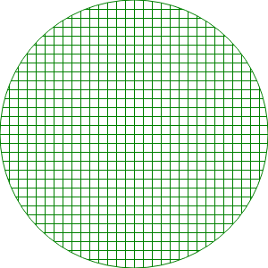
关于路径
01
路径之前说过清除的问题。还有两点这里谈下。一个就是上面提到的裁剪路径 clip，另一个分享一下 isPointInPath 方法。灵活运用这两个方法同样可以带来便捷。
裁剪路径 clip 后，canvas 上的绘制都只针对裁剪后的区域生效。clip 针对的是最近的一次路径绘制。默认裁剪的是整块画布。
比方说要绘制下面这个图形，即在圆形区域内的网格。不用clip有什么好的方法？
运用clip：绘制一个圆调用 clip，然后就可以放心大胆的画网格了，直接针对整个画布绘制即可，最终只有被裁剪区域才会被绘制，注意，调用 clip 前后必须使用 save 和 restore

Slide 17
关于路径
01
clip再举一个场景，clearRect 是清楚画布模块区域的常用方法，但是这样只能清除矩形，如果想清除圆形或者其他区域呢？使用 clip 就可以办到。只想清除圆形的话就先绘制圆形的路径，然后调用包含这个路径区域的 clearRect 即可。其他形状同理。
isPointInPath 是判断当前点位是否在绘制路径中，也是最近的一次绘制路径。这个方法呢在交互的时候使用的会比较多。
展示了绘制二次贝塞尔曲线的二种情况，一种就是拖动了小球即控制点，那么相应地就绘制贝塞尔曲线。如果没有点击到小球，那么就是去其他地方绘制贝塞尔曲线。
这里就需要去判断鼠标是否在小球内 。这个时候就可以运用 isPointInPath 方法了。
这里如果不用这个方法，有没有方式可以判断？

Slide 18
合成图形 globalCompositeOperation
01
globalCompositeOperation 属性主要就是用来设置已绘图形和新绘图形的合成方式。
默认很明显地就是新图形覆盖老图形，新图形的层级比较高，值 source-over
如果想设置新绘制图形在老图形之下。 globalCompositeOperation 设为 destination-over
使用场景就是这个例子中的选中效果，选中后给框框增加了一个阴影

Slide 19


合成图形 globalCompositeOperation
01
globalCompositeOperation 还有一些常用的值可以用来组合出一些新图形，比如说下面就是用 globalCompositeOperation 的 source-out 合成的月亮。source-out 就是说新图形 out 部分即不重叠部分被绘制。

Slide 20
性能
01
关于 canvas 性能，我个人的看法。如果图形你只绘制了一遍，那么你不用太关注性能。因为以现代浏览器的性能，不管你的图形多么复杂，绘制一遍对它来说都是小儿科。只有当你的图形需要频繁重绘，比方说动画或者有交互像鼠标移动事件等的时候才需要考虑性能。
我认为最关键的就是不重复绘制 canvas 静态部分，比如那个时钟动画。除了指针其他都是一经画好就不需要动的。
一多层画布：这个例子中除了指针外的其他东西可以放在底层互画布上，指针呢画在上层画布上，这种性能是最好的。
二使用离屏 cavans ：就是再创建一个 canvas 元素，将静态的图画到这个 canvas 上后再使用 drawImage 方法将这个 canvas 的内容渲染到展示的 canvas 中。
三ImageData 保存 canvas 的静态内容，ImageData 是像素级别的保存，在 canvas 每一个像素点上保存 rgba 值。

Slide 21




THANKS !

